Slide 1
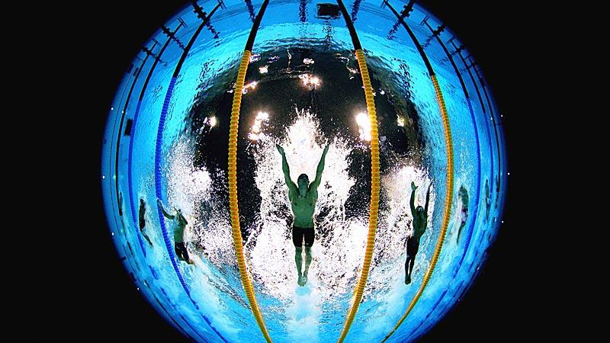
На воде и под водой

Slide 2
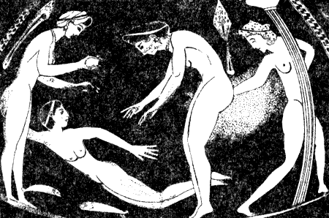
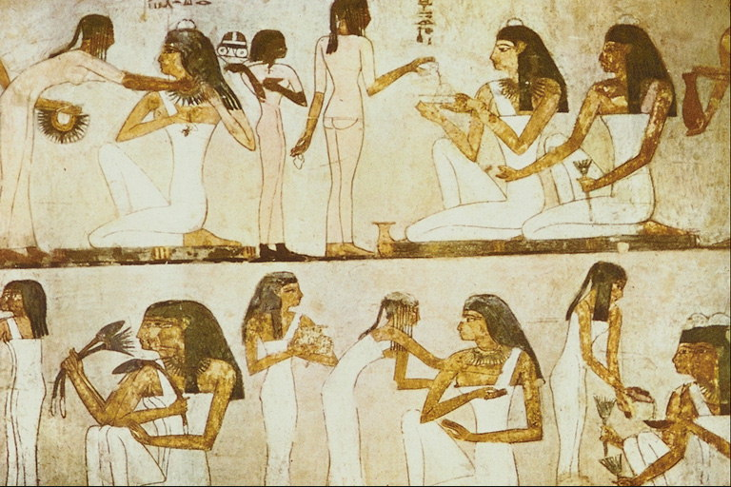
Плавание было частью первых Олимпийских Игр в 1896 в Афинах.

Slide 3
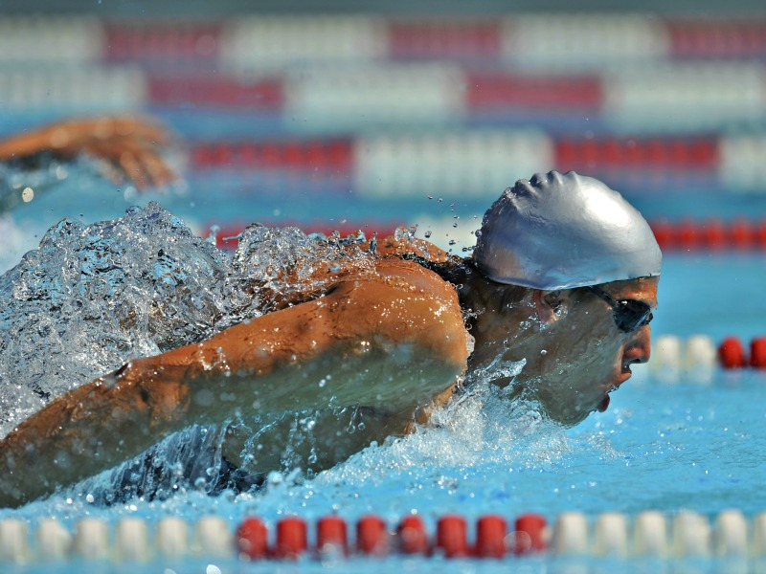
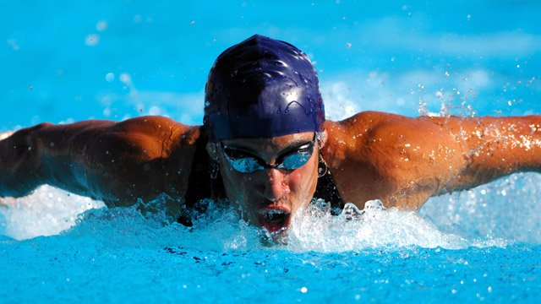
Баттерфляй
Самый тяжёлый и
энергозатратный
стиль плавания
Cчитается вторым
по скорости
плавания после кроля

Slide 4
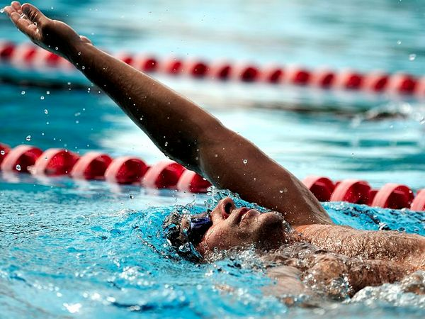
Кроль на спине
Третий по скорости плавания стиль

Slide 5
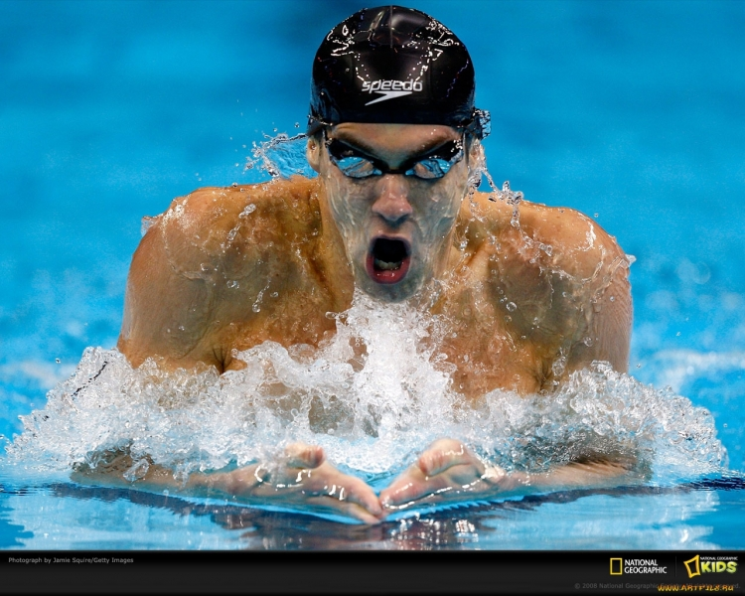
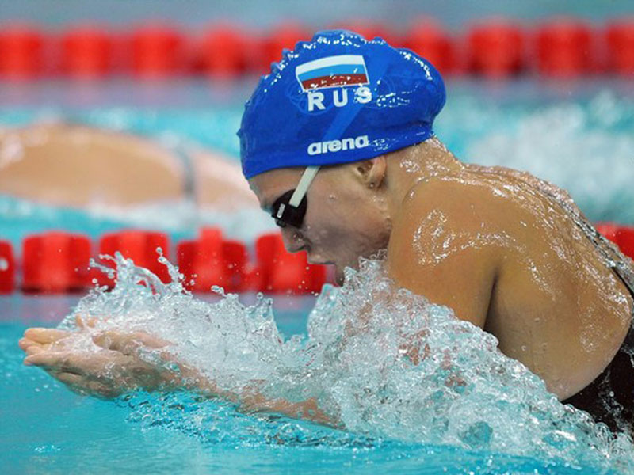
Брасс
*практичный
*простой
Cамый медленный
вид плавания

Slide 6
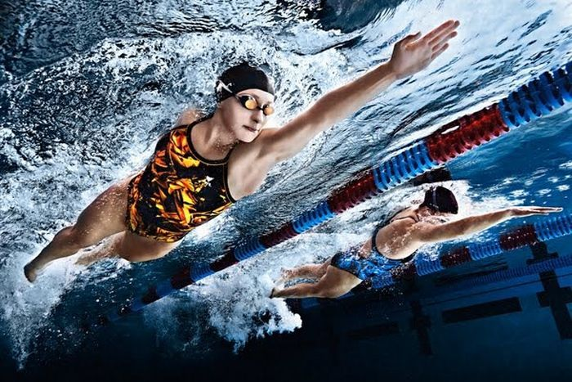
Кроль на груди
Cамый быстрый вид плавания

Slide 7
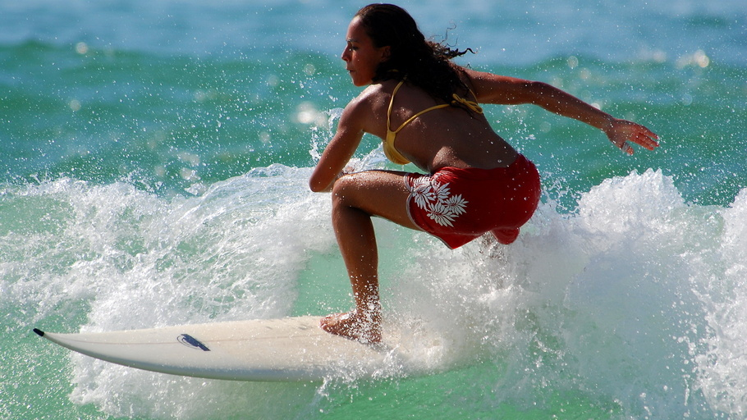
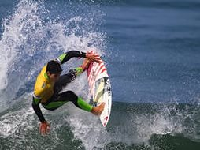
Серфинг
экстремальный
вид спорта
входит в двадцатку
самых опасных
видов спорта в мирe

Slide 8
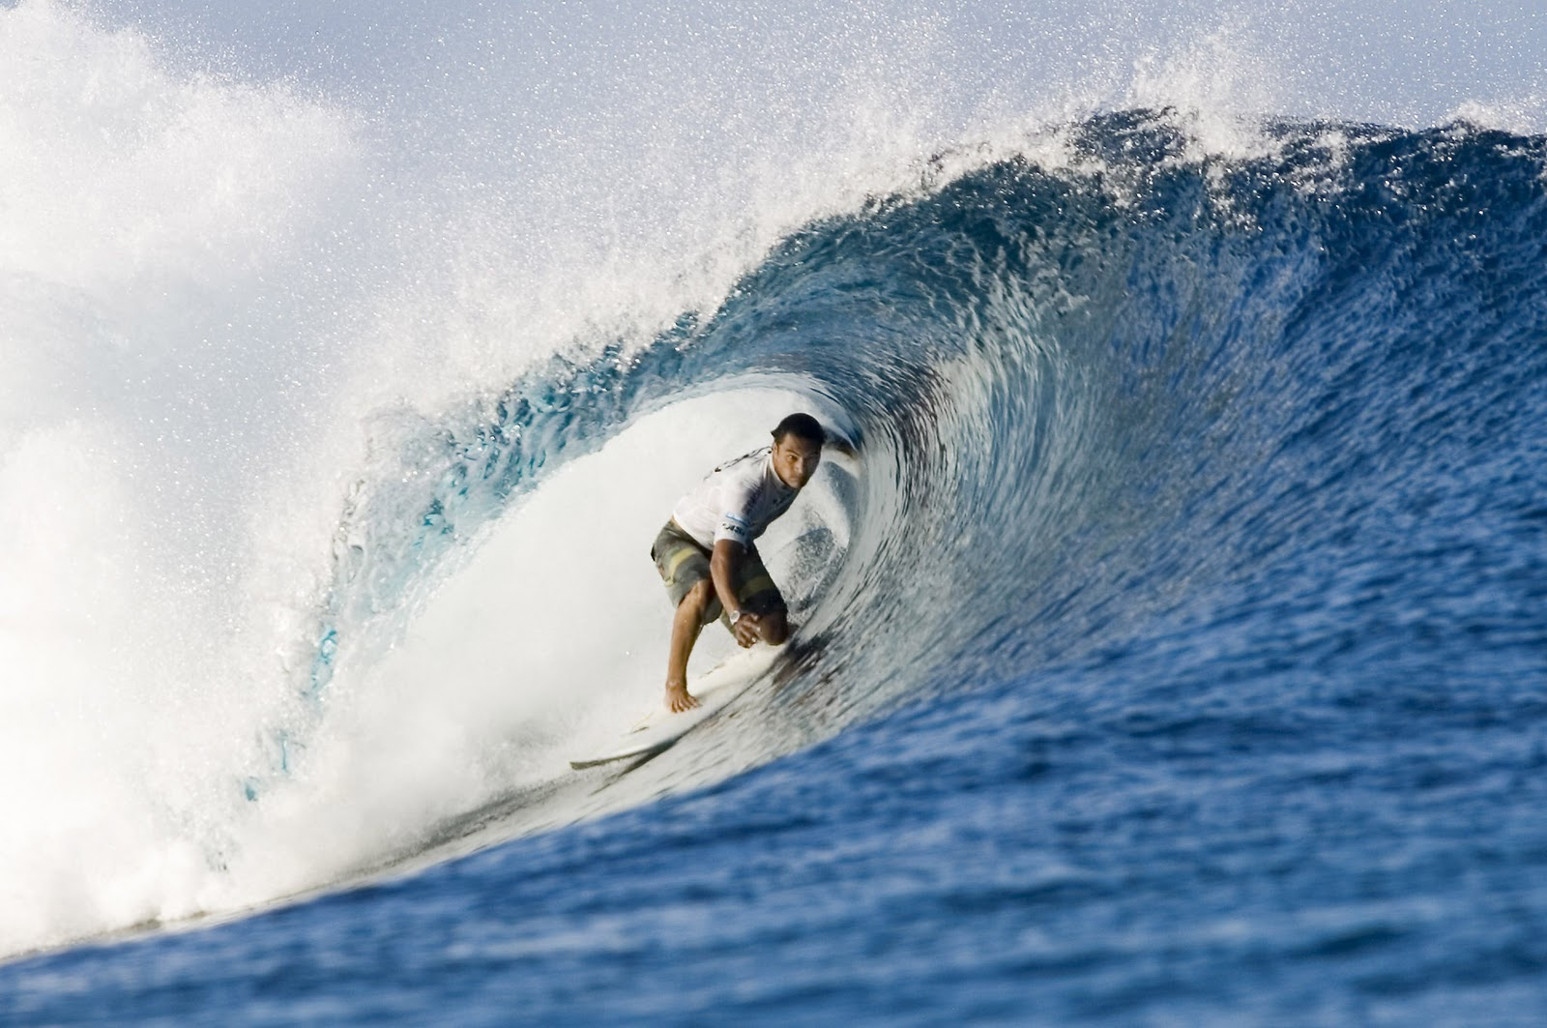
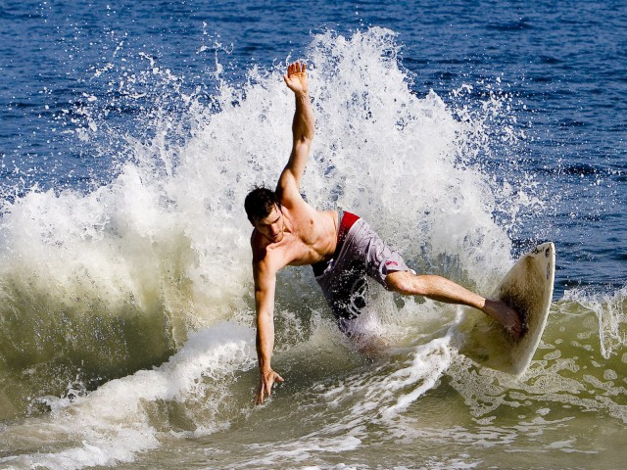
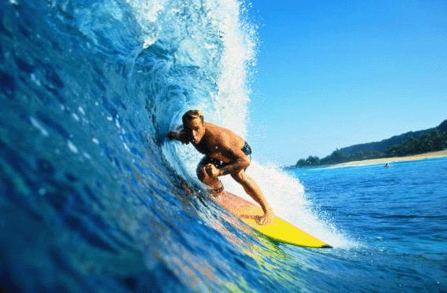
Серфинг

Slide 9
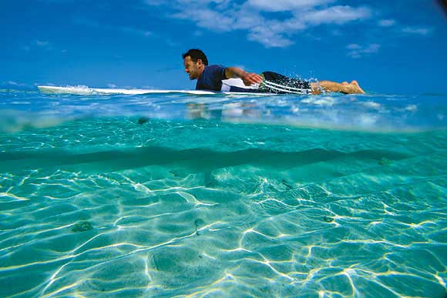
Бодибординг

Slide 10
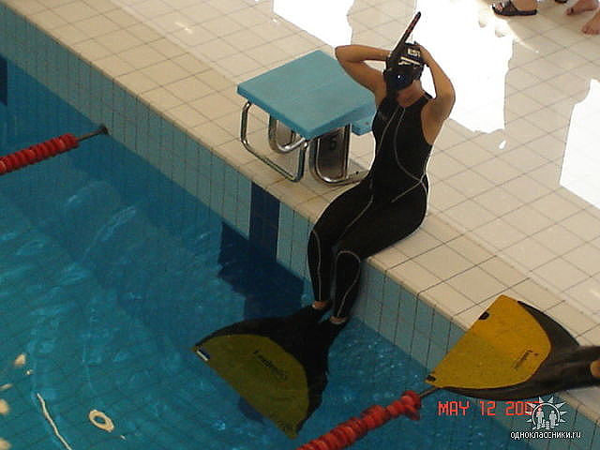
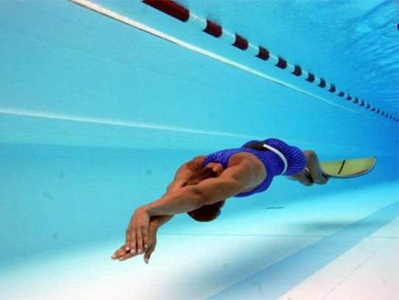
Подводное плавание

Slide 11
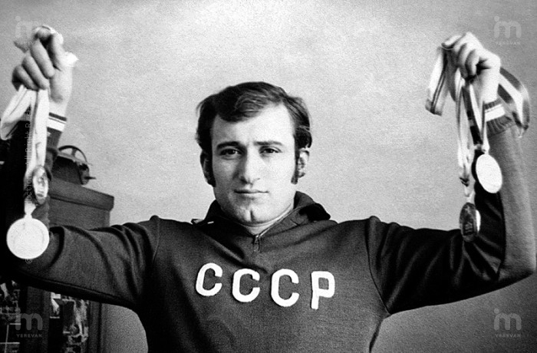
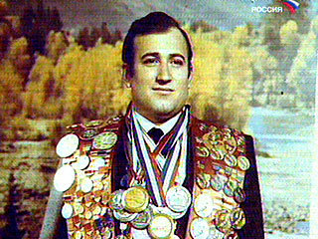
Шаварш Карапетян
Лучший подводный
пловец планеты
Cемикратный чемпион СССР
15-кратный обладатель Кубка СССР
11-кратный рекордсмен мира
17-кратный чемпион мира
13-кратный чемпион Европы

Slide 12
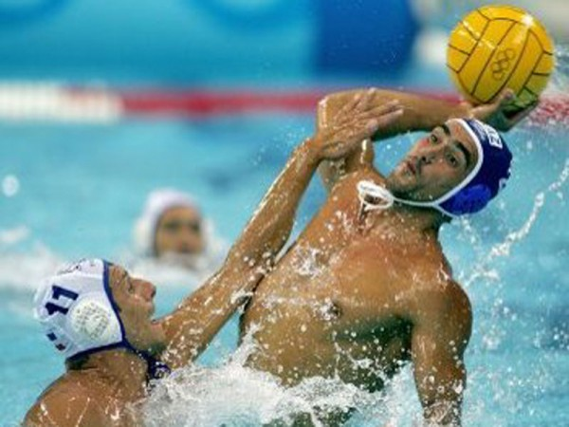
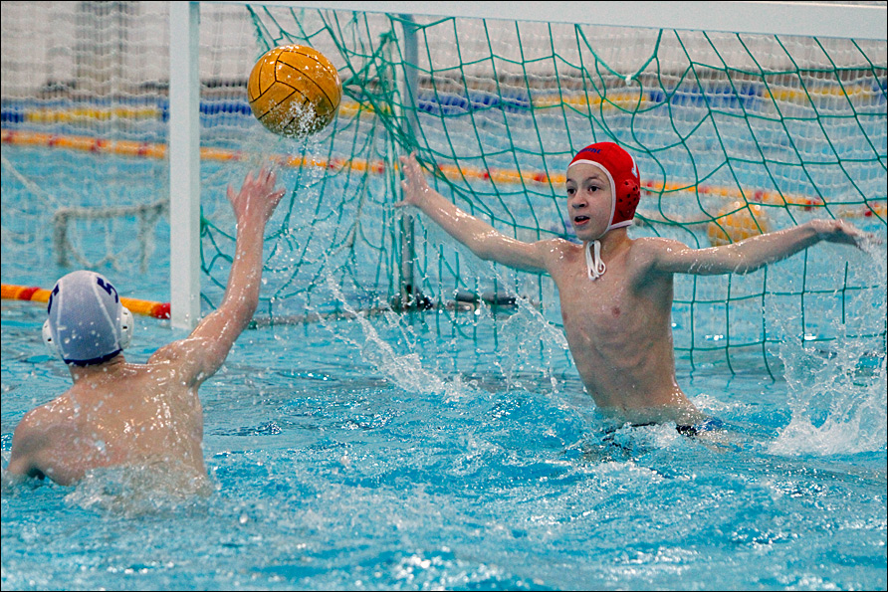
Водное поло
До 1950 года в водное поло могли играть только мужчины

Slide 13
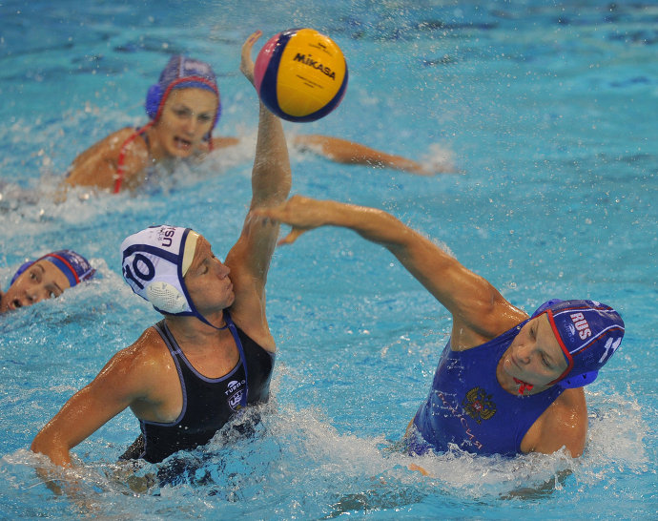
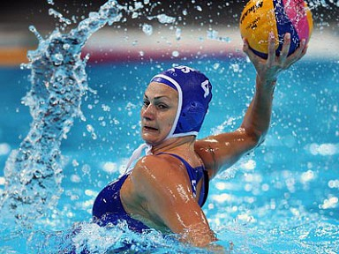
Водное поло
С 1950 года активно начали играть женщины

Slide 14
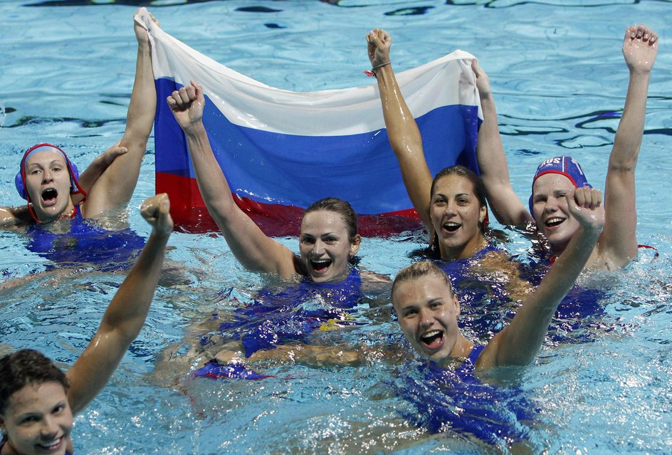
Водное поло
А в программу Oлимпийских игр поло попало лишь к 1990 году.
Тогда как женское водное поло включили в программу Олимпийских игр к 2000 году

Slide 15
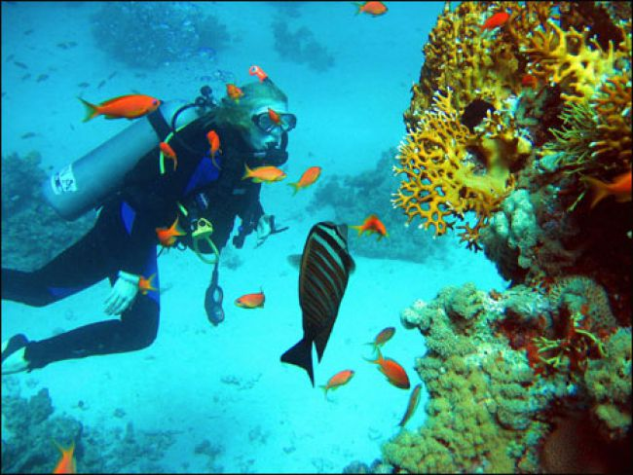
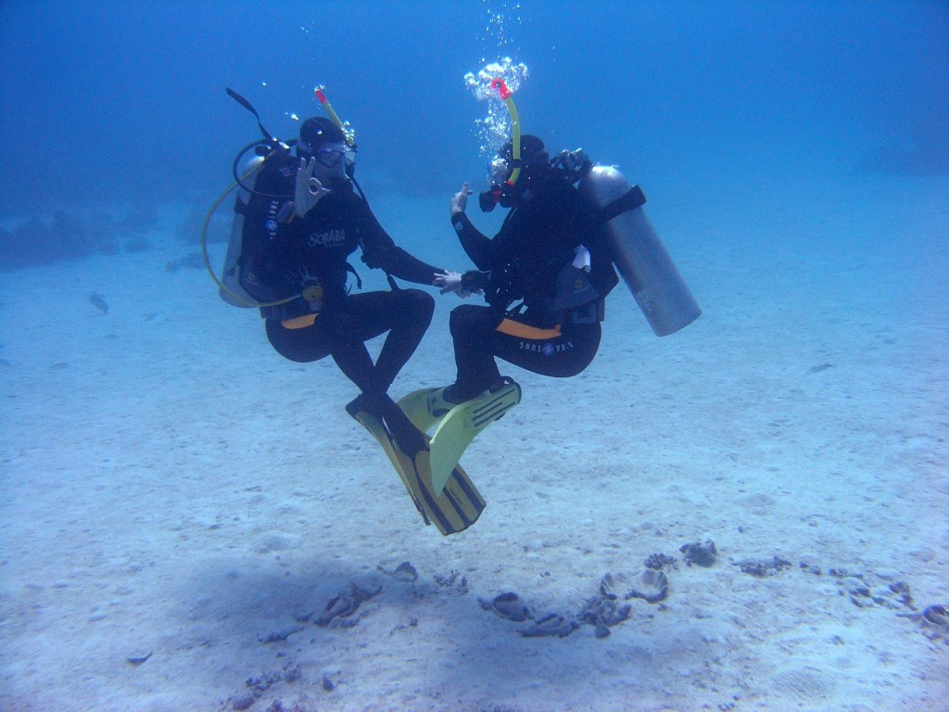
Дайвинг

Slide 16
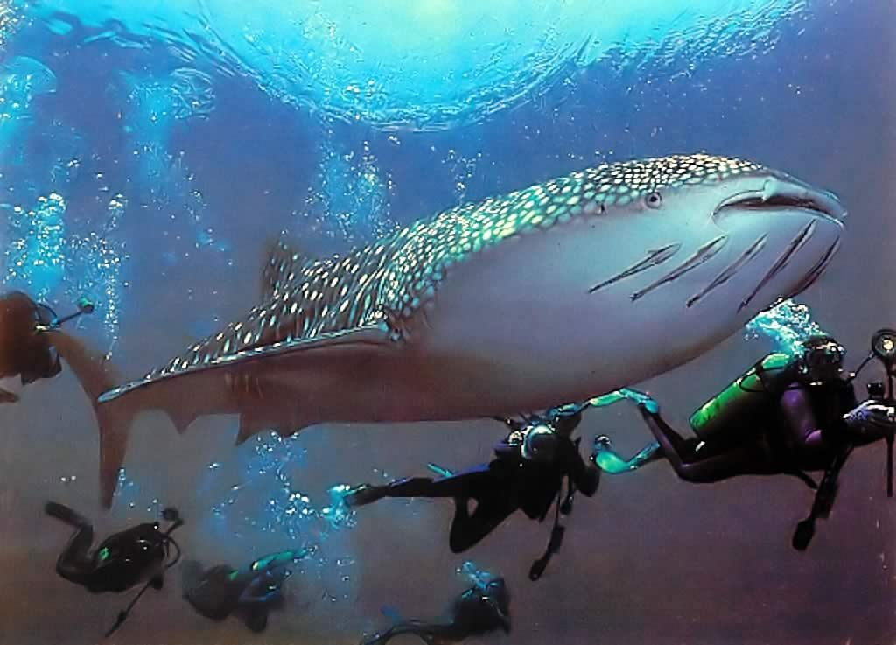
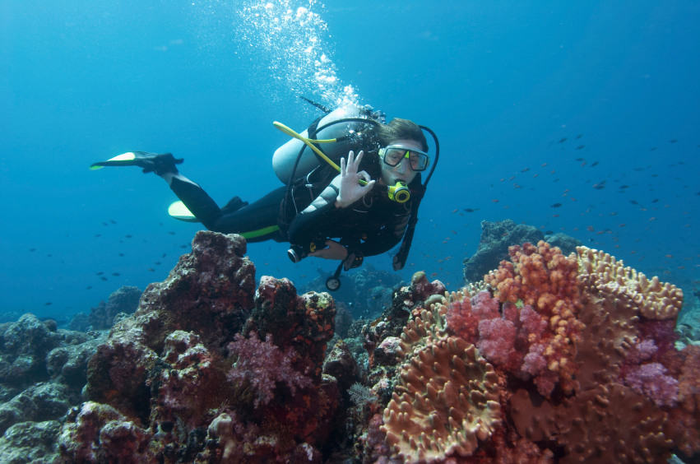
Дайвинг

Slide 17
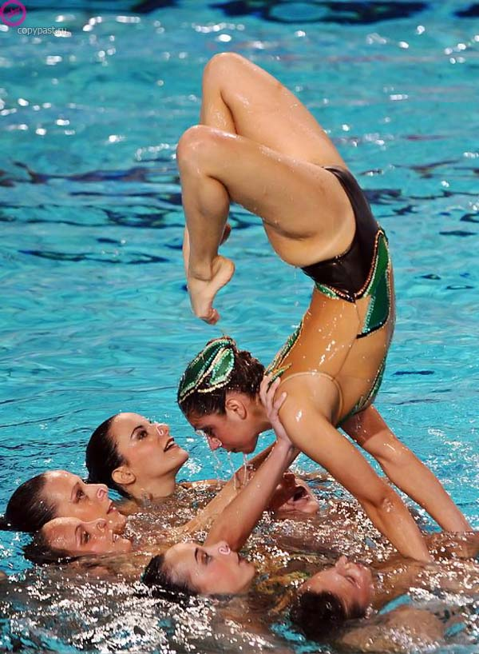
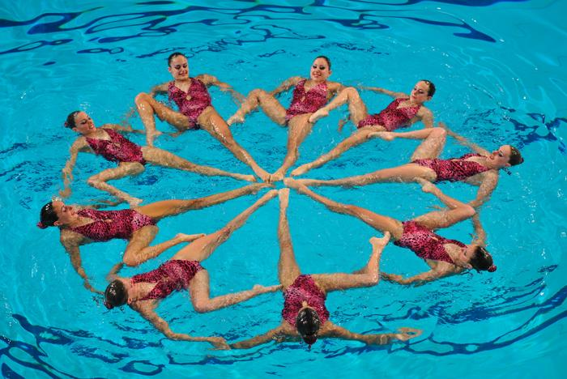
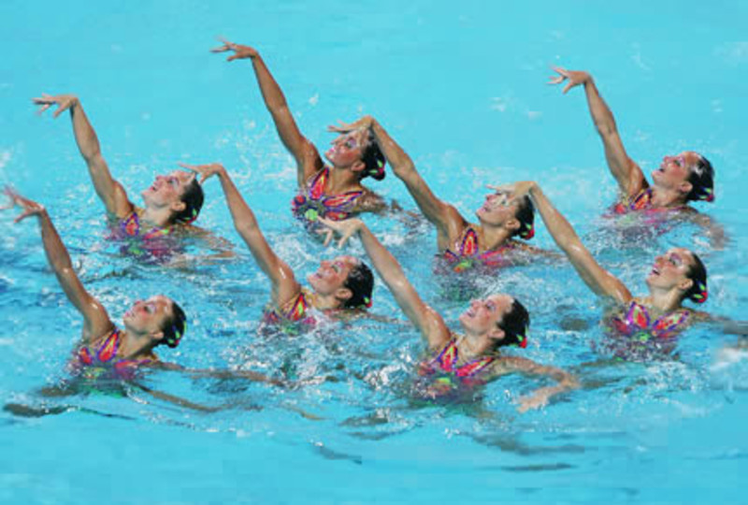
Синхронное плавание

Slide 18
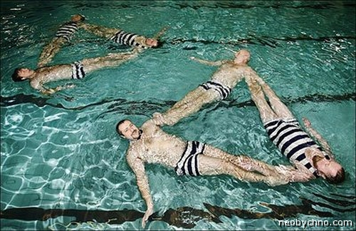
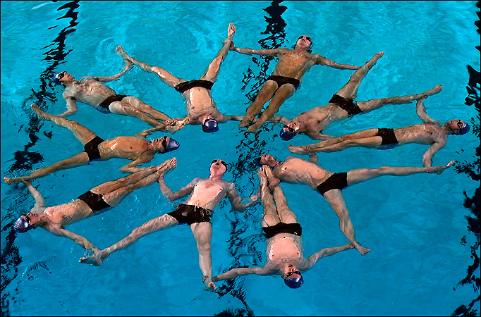
Синхронное плавание
Первыми
"художественными пловцами"
были мужчины

Slide 19
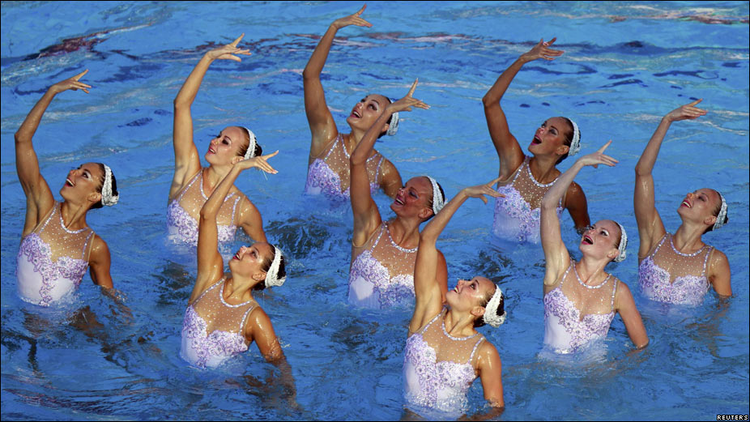
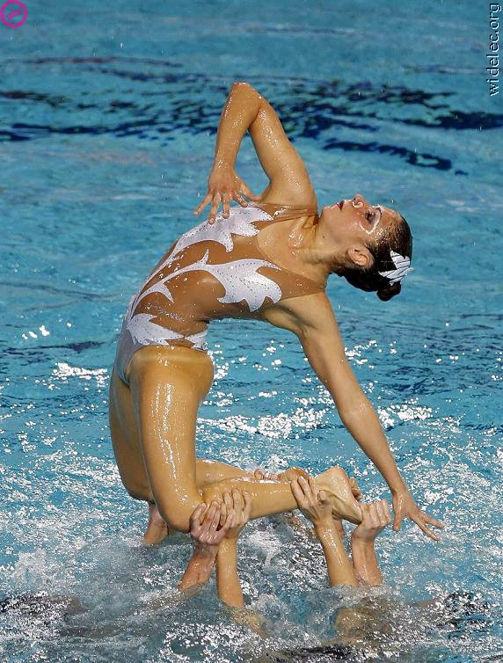
Синхронное плавание
На Олимпийских играх
в 2000 году в Сиднее,
в 2004 году в Афинах,
в 2008 году в Пекине и
в 2012 году в Лондоне
все золотые медали завоёвывала сборная Росcии

Slide 20




Ребята, ВЫ - МОЛОДЦЫ!!!

